Slide 1
PONENCIA DE LENGUA EXTRANJERA –INGLÉS –
Reunión informativa con profesorado de Bachillerato
José María García Núñez jmaria.garcia@uca.es
Bárbara Fiona Rodríguez Para (EESS)
firopa@hotmail.com
Notes:
1

Slide 2
LENGUA EXTRANJERA (INGLÉS). Sesión informativa. Enero 2024
ESTRUCTURA DE LA PRUEBA:
La estructura de la prueba se mantiene sin cambios en relación con la PEvAU del curso 2022-2023.
PEvAU (Prueba de Evaluación de Bachillerato para el Acceso y Admisión a la Universidad) 2020-21
Duración: 1 hora 30 minutos El examen constará de 3 bloques (A, B y C). En cada bloque (“Comprensión”, “Uso de la lengua” y “Redacción”) se plantearán varias preguntas, de las que se deberá responder al número que se indica en cada uno. En caso de responder a más cuestiones de las requeridas, serán tenidas en cuenta las respondidas en primer lugar hasta alcanzar dicho número. Las preguntas han de ser respondidas en su totalidad: si la pregunta tiene dos secciones, hay que responder a ambas.

Slide 3
LENGUA EXTRANJERA (INGLÉS). Sesión informativa. Enero 2024
BLOQUE A (“COMPRENSIÓN”) 4 PUNTOS
2 textos (A elegir SOLO 1): 8 preguntas. 3 subsecciones. Extensión de cada texto: 250-280 palabras. Tipología textual: Lenguaje no específico. Fuentes auténticas, con un grado mayor o menor de adaptación (y podrán contener notas aclaratorias cuando la naturaleza del vocabulario o el tema lo aconsejen). Categorías: informativo, argumentativo, descriptivo o narrativo. Tres bloques de preguntas que evalúan las capacidades de comprensión y producción, y la competencia lingüístico-discursiva: 2 preguntas de elección múltiple con 4 opciones cada una 4 preguntas de tipo verdadero/falso 2 preguntas centradas en la comprensión del léxico del texto

Slide 4
LENGUA EXTRANJERA (INGLÉS). Sesión informativa. Enero 2024
BLOQUE B (“USO DE LA LENGUA”) 3 PUNTOS
Objetivo: evaluar el uso y la comprensión de aspectos léxicos y estructuras lingüístico-discursivas de la lengua inglesa. 12 preguntas. Se eligen SOLO 6, a criterio del alumnado.
BLOQUE C (“REDACCIÓN”) 3 PUNTOS
2 TEMAS. Se ha de elegir SOLO 1, a conveniencia del alumno/a. El/la estudiante deberá basarse en el tema propuesto para componer una redacción de aproximadamente 120 palabras. Tipo de redacción: informativa, argumentativa, descriptiva o narrativa.

Slide 5
LENGUA EXTRANJERA (INGLÉS). Sesión informativa. Enero 2024
INSTRUCCIONES Y CRITERIOS DE CORRECCIÓN
El/la estudiante deberá procurar contestar las preguntas en el orden en que aparecen en el examen; en cualquier caso, deberá identificarlas de manera inequívoca. De ahí que la numeración sea correlativa, entre el 1 y el 29a/29b.
Atenerse a lo especificado en el enunciado de cada pregunta.
La contestación deberá ser exclusivamente en inglés.

Slide 6
LENGUA EXTRANJERA (INGLÉS). Sesión informativa. Enero 2024
I * COMPREHENSION (4 POINTS. 0.5 points each) Choose TEXT 1 or TEXT 2 and answer ALL the questions from that text ONLY.
1. Choose and write the correct option (a, b, c or d). Preguntas 1, 2 (Text 1) y 9, 10 (Text 2) en el examen modelo (0,5 puntos cada una. No graduable) 2. Are these statements true or false? Justify your answers with the precise words or phrases from the text or use your own words. Preguntas 3, 4, 5, 6 (Text 1) y 11, 12, 13, 14 (Text 2) en el examen modelo (0,5 puntos cada una. No graduable) Se considerará válida la respuesta que copie la parte exacta del texto donde aparezca la información relevante. Solo se admitirán puntos suspensivos si acotan de forma precisa el comienzo y el final de la parte exacta del texto. Dar solo el número de línea no será aceptado como justificación. No se excluye la opción de que el/la estudiante justifique la respuesta con palabras propias, entendiendo en todo momento que se evalúa la comprensión del texto, y no la expresión más o menos correcta.

Slide 7
LENGUA EXTRANJERA (INGLÉS). Sesión informativa. Enero 2024
I * COMPREHENSION (4 POINTS. 0.5 points each) Choose TEXT 1 or TEXT 2 and answer ALL the questions from that text ONLY.
3. Find in the text. Preguntas 7, 8 (Text 1) y 15, 16 (Text 2), cada una con dos apartados (7.1, 7.2, 8.1, 8.2, / 15.1, 15.2, 16.1, 16.2). (0,25 puntos para cada apartado. No graduable) En caso de dar más de una respuesta, solo se considerará la primera de ellas. One synonym / opposite for “ejemplo” (clase de palabra). One word / expression meaning “ejemplo de definición”.

Slide 8
LENGUA EXTRANJERA (INGLÉS). Sesión informativa. Enero 2024

Slide 9
LENGUA EXTRANJERA (INGLÉS). Sesión informativa. Enero 2024

Slide 10
LENGUA EXTRANJERA (INGLÉS). Sesión informativa. Enero 2024
II * USE OF ENGLISH (3 POINTS. 0.5 points each) Choose and answer ONLY 6 (SIX) QUESTIONS.
Sólo van a aparecer estas preguntas y en este mismo orden: Preguntas 17 y 18, cada una con dos apartados (17.1, 17.2, 18.1, 18.2) (0,25 puntos para cada apartado. No graduable) 17. Fill in the GAPS with a correct form of the verb in brackets. 18. Fill in the GAPS with the correct option. Preguntas 19-28 (0,5 puntos cada una. Graduable: 0,25 ó 0,5) 19. Turn the following sentence into the active voice. 20. Turn the following sentence into the passive voice. 21. Give a question for the underlined words. 22. Join the following sentences using a relative. Make changes if necessary. 23. Rewrite the sentence without changing its meaning. Begin as indicated. 24. Complete the following conditional sentence. 25. There are two mistakes in the following sentence. Find the mistakes and rewrite the sentence correctly. 26. Turn the following sentence into direct speech. 27. Turn the following sentence into reported speech. 28. Use the words in the boxes to make a meaningful sentence. Use all and only the words in the boxes without changing their form.

Slide 11
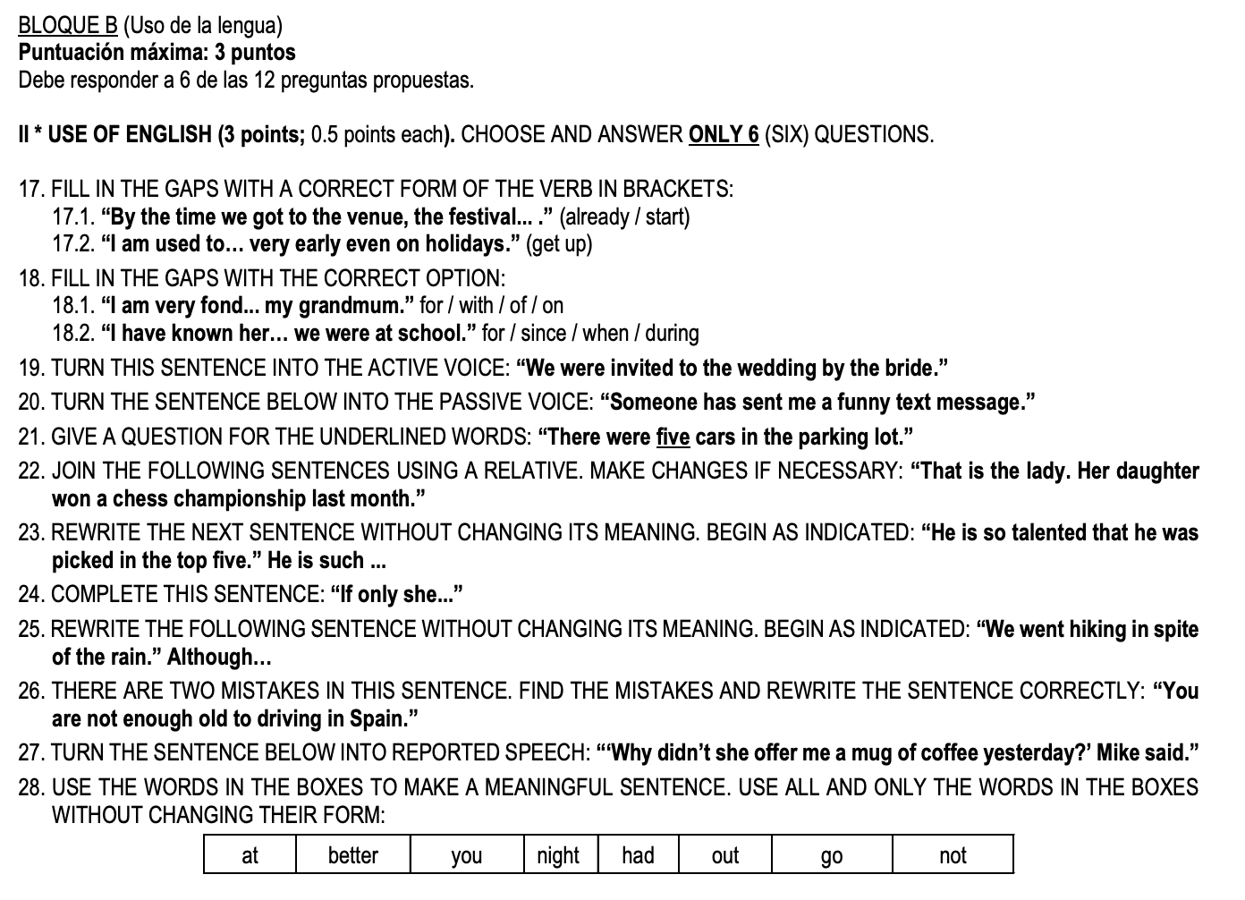
LENGUA EXTRANJERA (INGLÉS). Sesión informativa. Enero 2024

Slide 12
LENGUA EXTRANJERA (INGLÉS). Sesión informativa. Enero 2024
III * WRITING (3 POINTS) Write a composition of approximately 120 words about one of the topics proposed and focus strictly on it.
Pregunta 29 (29.1 y 29.2). Tres aspectos evaluables (1 punto cada uno. Graduable: 0, 0,25, 0,5, 0,75 ó 1) Corrección gramatical (los errores repetidos sólo se tendrán en cuenta una vez) Riqueza y precisión léxica Aspectos textuales y comunicativos La redacción deberá atenerse estrictamente al tema elegido; de no ser así, la calificación será de 0 puntos. En torno a 120 palabras para poder optar a la totalidad de la puntuación. Un menor número de palabras se evaluará proporcionalmente. No hay límite superior, pero a una redacción más larga le serán de aplicación igualmente los criterios establecidos de cohesión, precisión y corrección.

Slide 13
LENGUA EXTRANJERA (INGLÉS). Sesión informativa. Enero 2024

Slide 14
LENGUA EXTRANJERA (INGLÉS). Sesión informativa. Enero 2024
RESULTADOS CURSO 2022/2023
 | Almería | Cádiz | Córdoba | Granada
Ordinaria | 6,73 | 6,83 | 6,81 | 6,85
 | 78,57% | 81,6% | 81,67% | 80,33%
Extraordinaria | 5,92 | 6,14 | 5,93 | 6,31
 | 68,03% | 69,66% | 65,74% | 70,71%
Huelva | Jaén | Málaga | Sevilla | Pablo Olavide
6,37 | 6,77 | 6,9 | 6,76 | 6,59
73,40% | 80,25% | 82,40% | 80,51% | 78,75%
5,71 | 5,6 | 5,91 | 6,1 | 5,76
58,58% | 58,93% | 64,47% | 65,2% | 57,27%

Slide 15
LENGUA EXTRANJERA (INGLÉS). Sesión informativa. Enero 2024
RESULTADOS CURSO 2021/2022

